Slide 1
STULIDAY
REMY CHARPENTIER
TALIS 2019

Slide 2
Présentation
Stuliday est un site web permettant aux utilisateurs de trouver des colocataires durant des vacances. Il permet de créer ou de trouver les annonces qui vous conviennent.
Cibles
Les cibles du site web sont principalement des jeunes de 18 à 25 ans, qui ont un budget limité et qui sont prêt à partager leurs vacances avec des inconnus pour faire des rencontres.

Slide 3
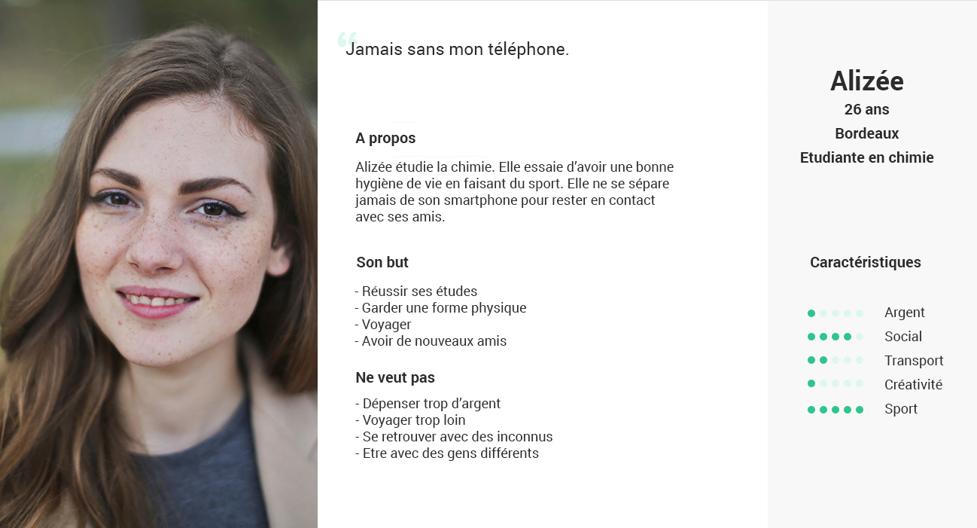
Persona

Slide 4
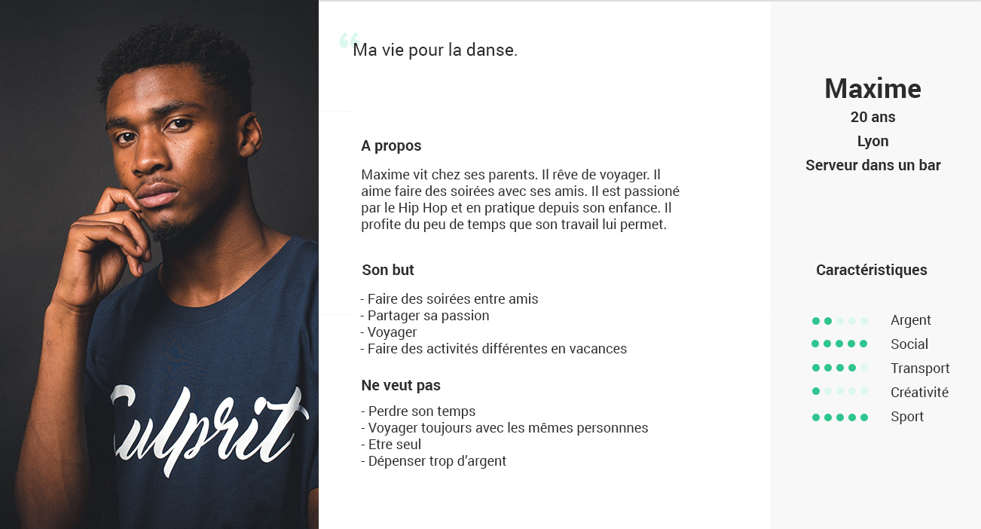
persona

Slide 5
benchmark
Pour commencer, voici quelques exemples de sites web auxquels STULIDAY ne doit pas ressembler pour plusieurs raisons:
Atraveo www.atraveo.fr
Maison de vacances www.maisondevacances.fr
Locasun www.locasun.fr

Slide 6
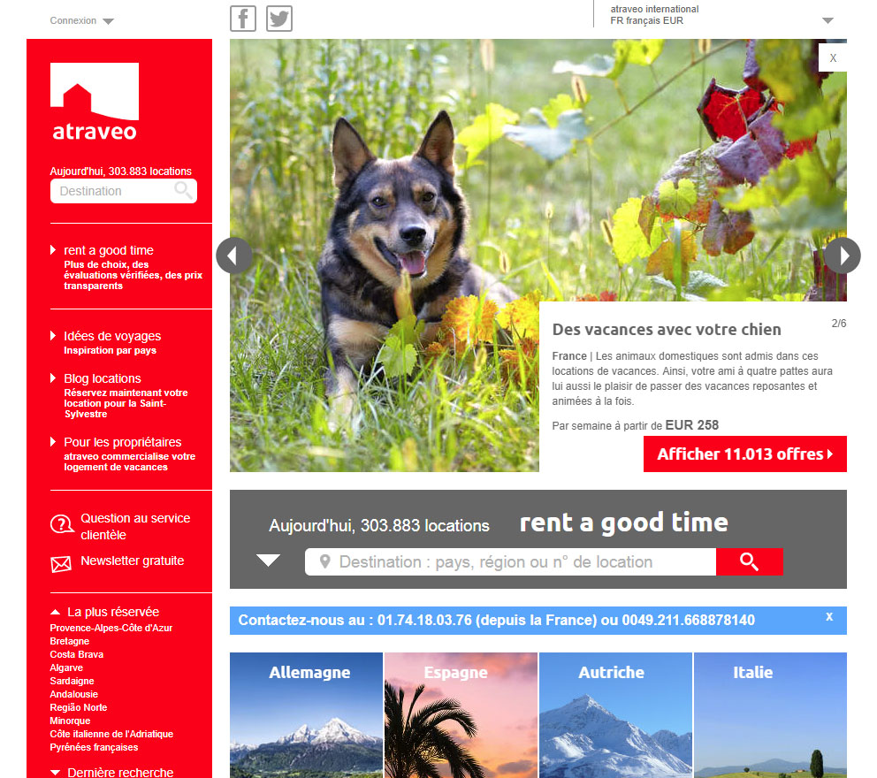
Atraveo
Image qui porte à confusion
Couleurs non adaptées
On ne sait pas où regarder

Slide 7
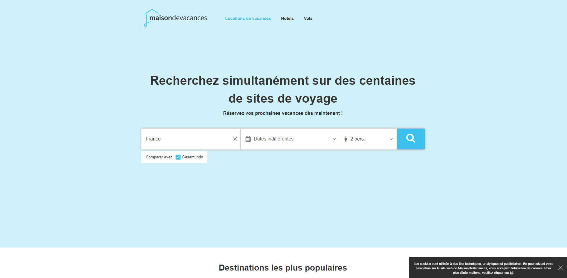
Maison de vacances
Monochrome et froid
Pas d’identité visuelle
Pas d’image
On ne peut pas s’en souvenir

Slide 8
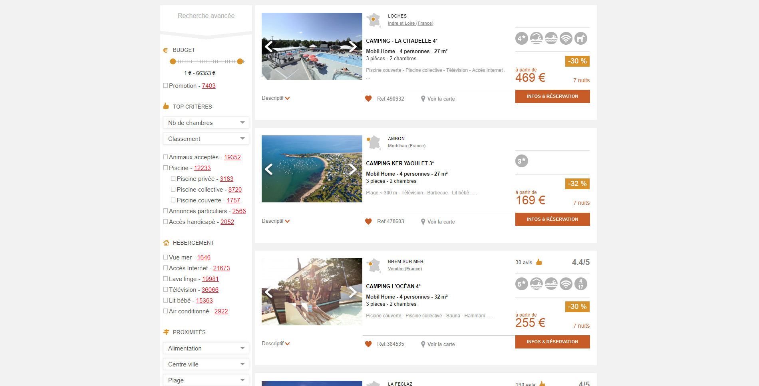
locasun
Fonctionnalités mal pensées
Chargement beaucoup trop lent
Créer du découragement

Slide 9
benchmark
Voici ensuite quelques sites web dont il faut s’inspirer pour STULIDAY.
Airbnb www.aribnb.fr
Abritel www.abritel.fr
Chalet Montagne www.chalet-montagne.com

Slide 10
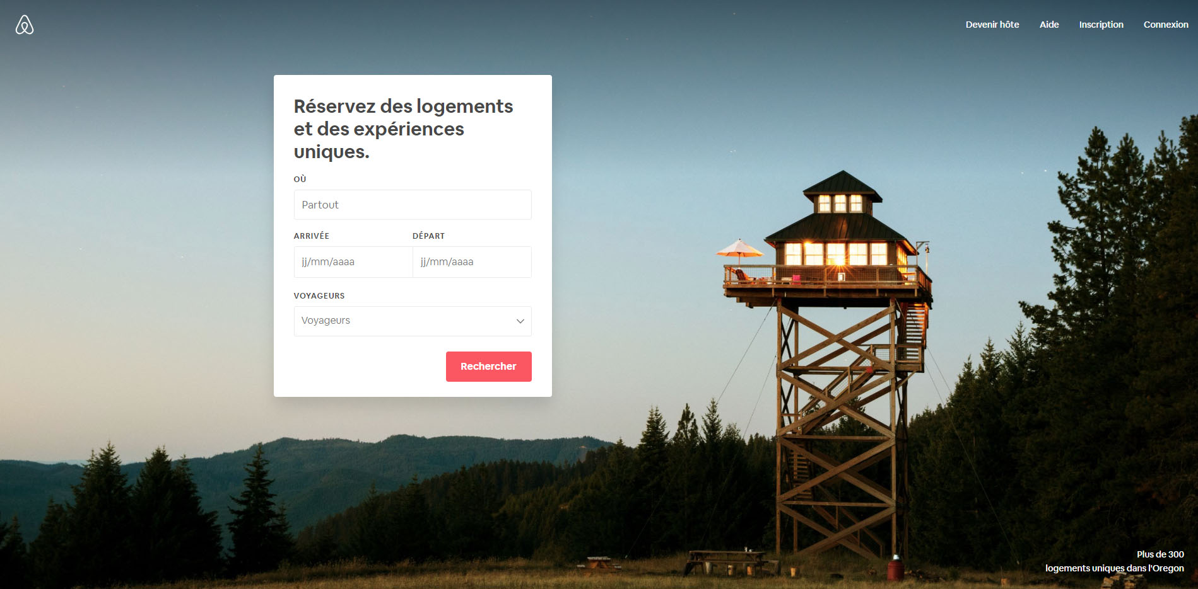
Airbnb
Accueil très épuré
Très peu d’informations
Contraste excellent
Compréhension directe

Slide 11
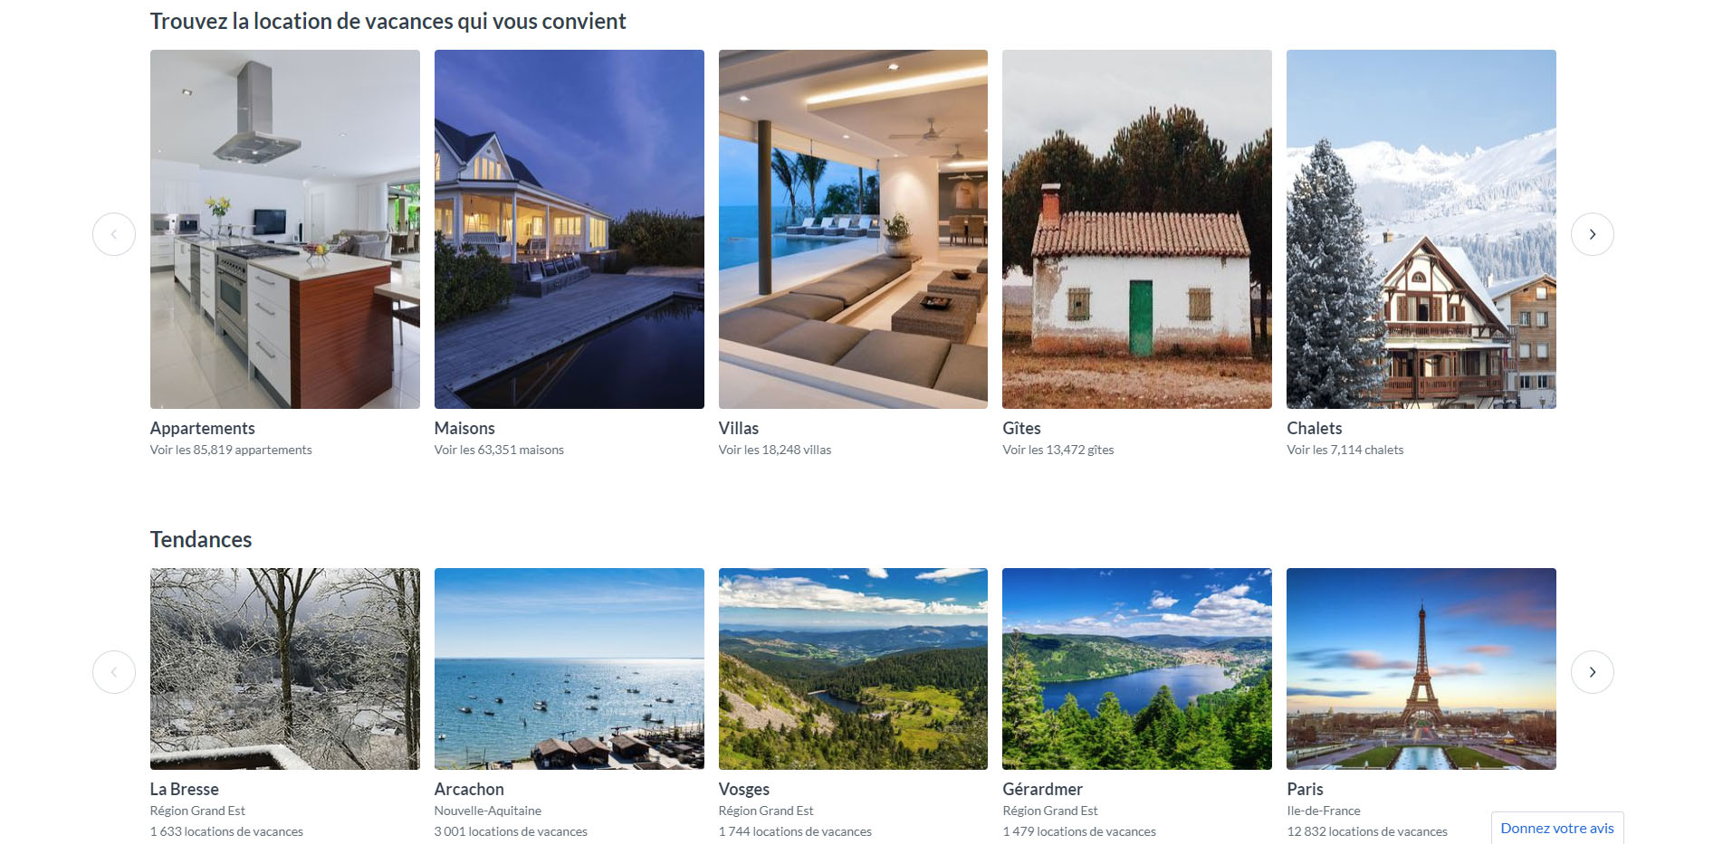
abritel
Images très claires
Associations d’idées rapide
Des paysages qui donnent envie
Minimum d’informations

Slide 12
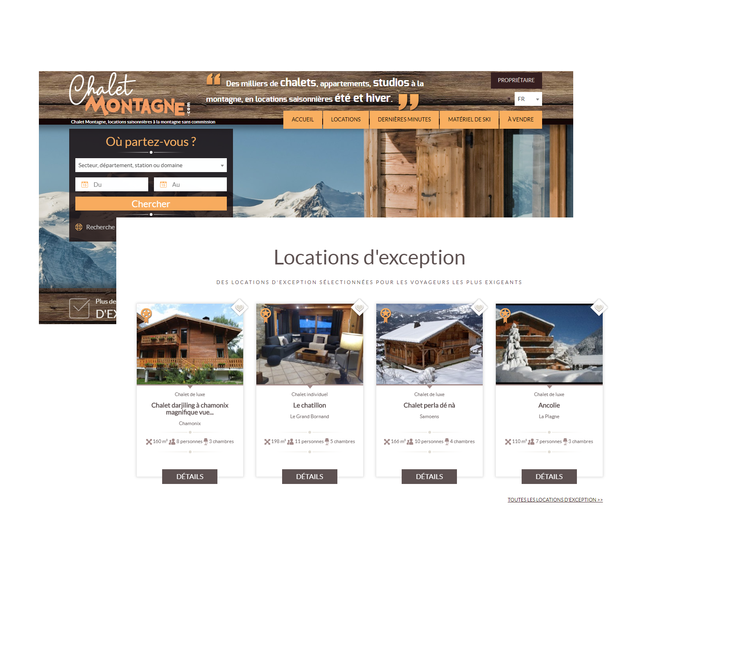
Chalet montagne
Identité visuelle forte
A l’air simple dutilisation
Couleur en lien avec le thème
Compréhensible

Slide 13
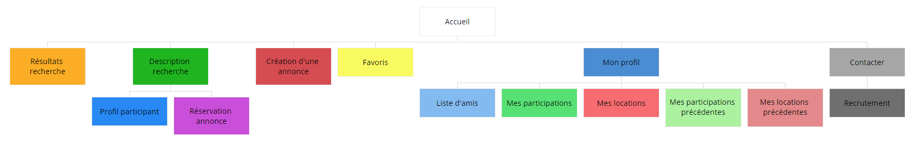
Arborescence

Slide 14
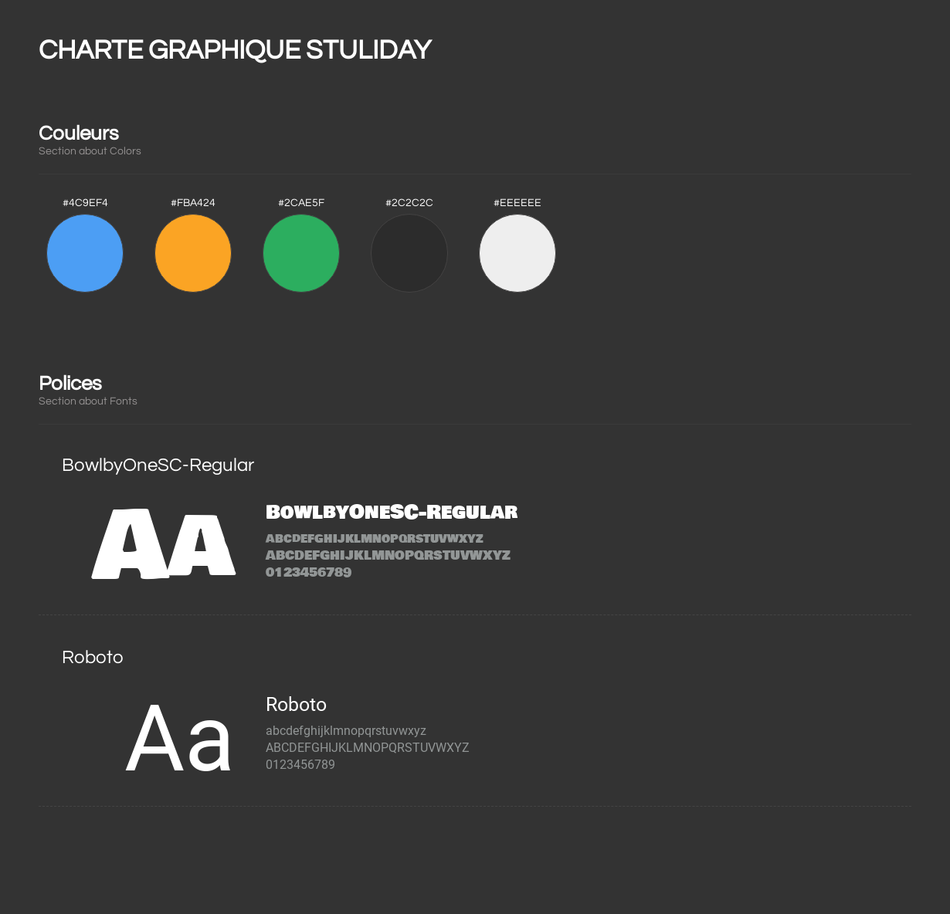
Charte graphique

Slide 15
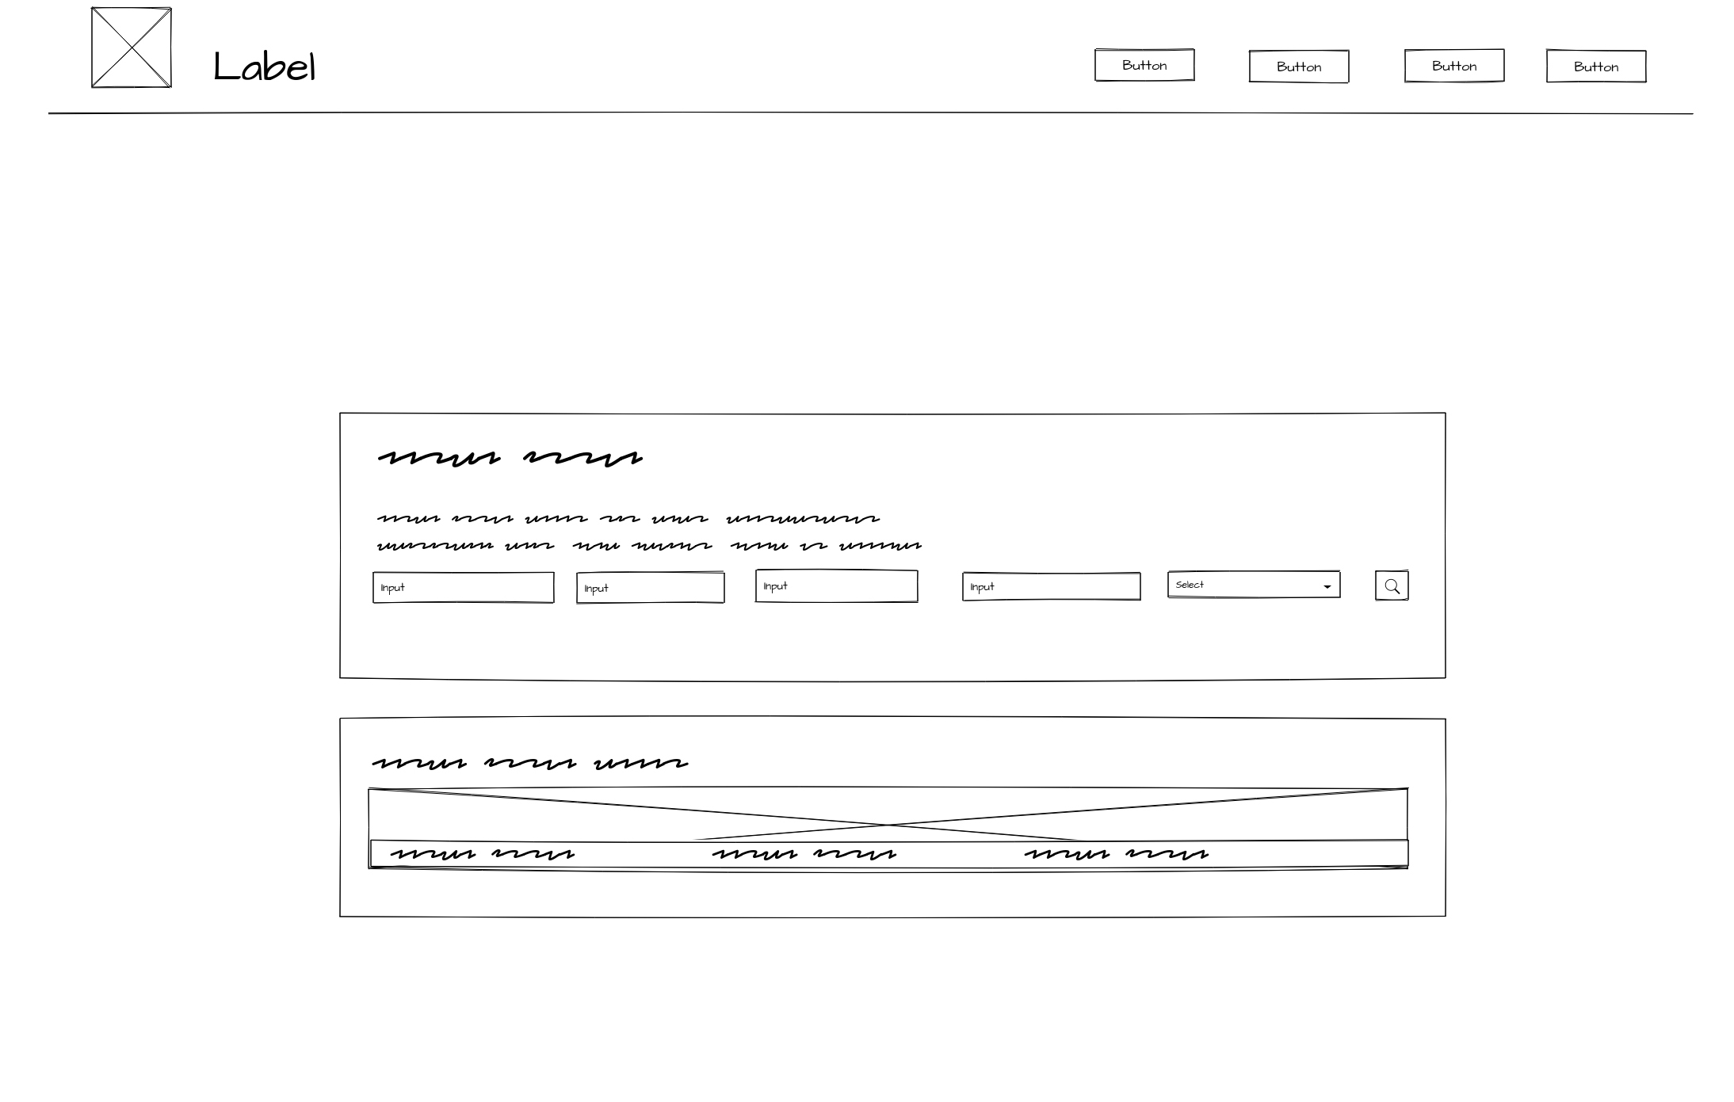
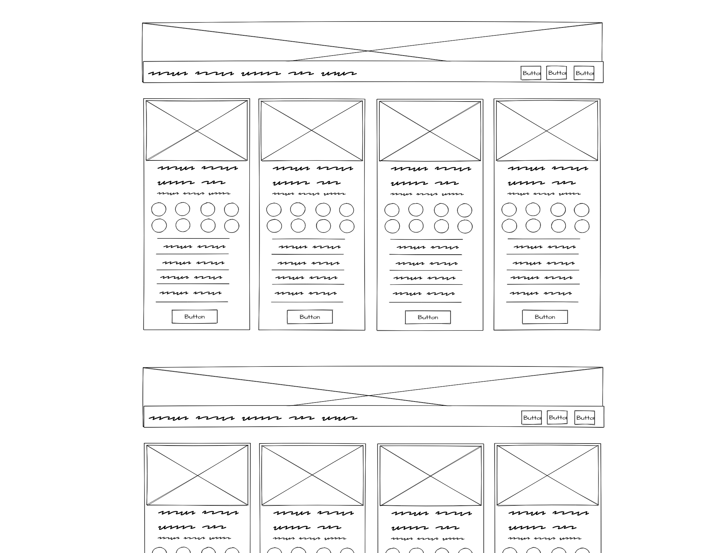
wireframe

Slide 16
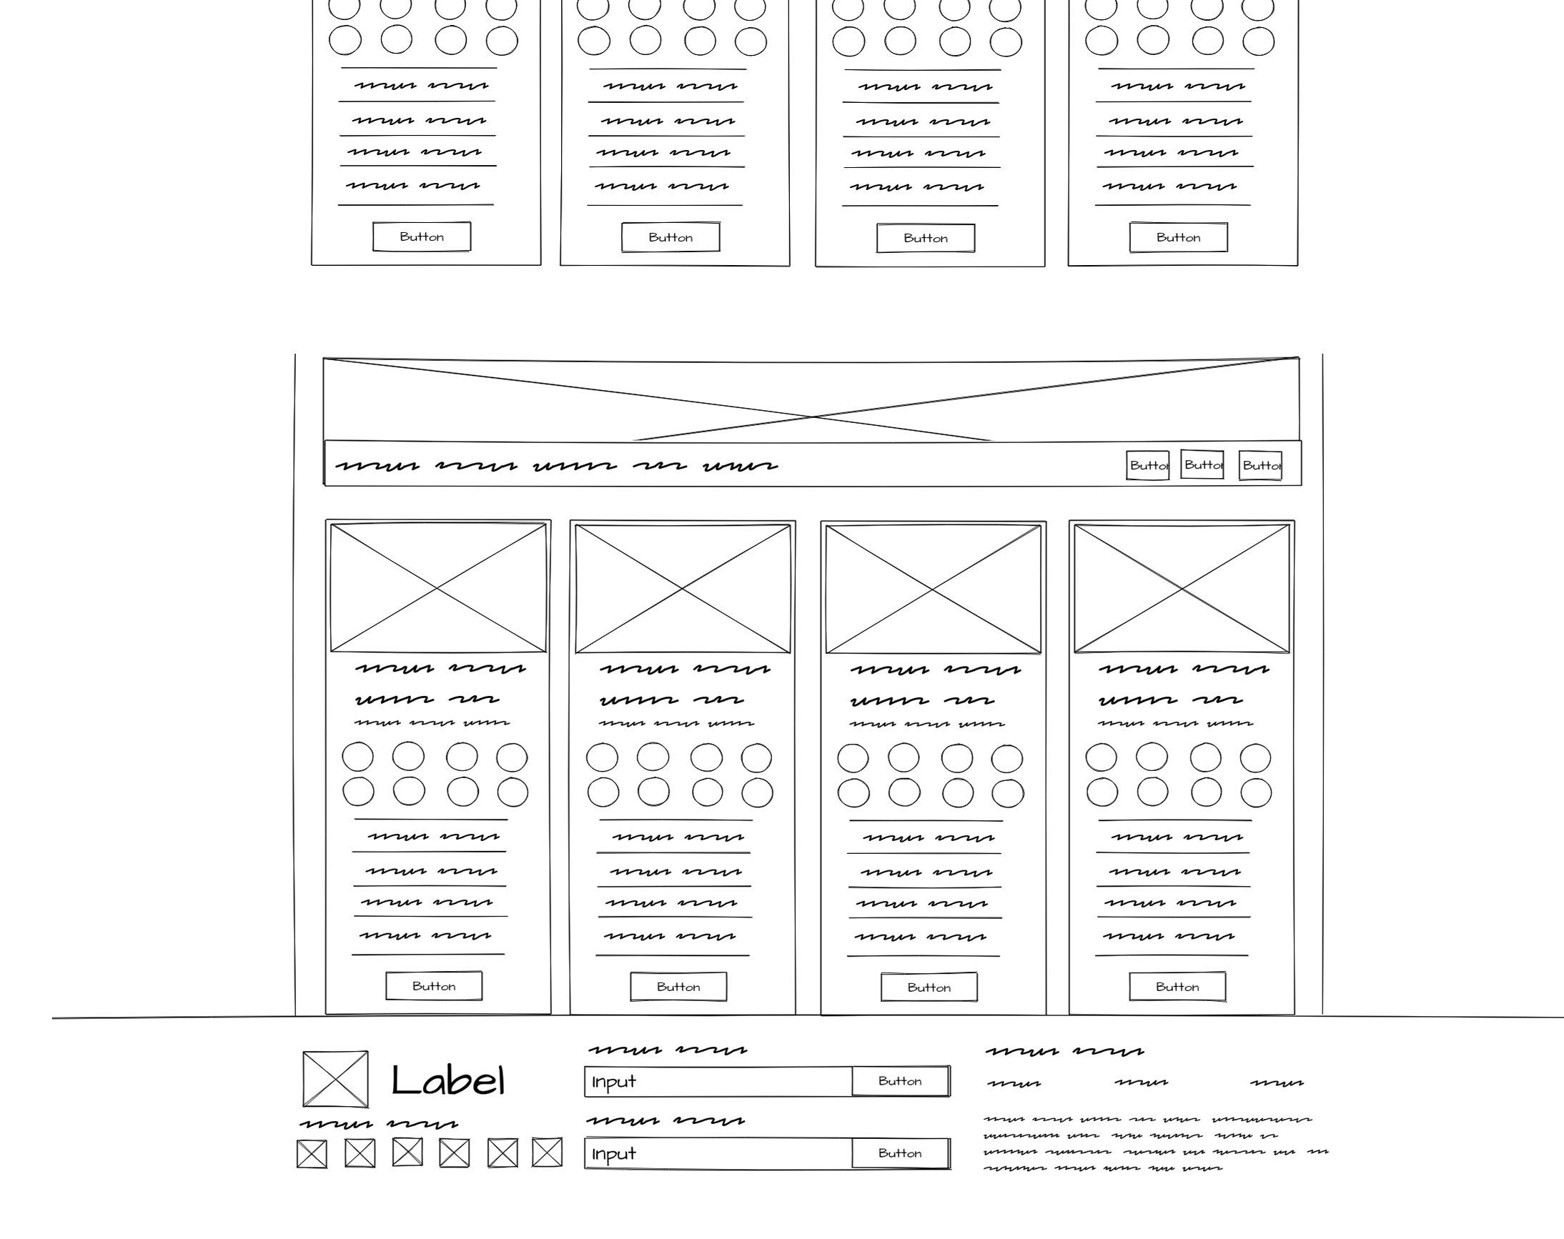
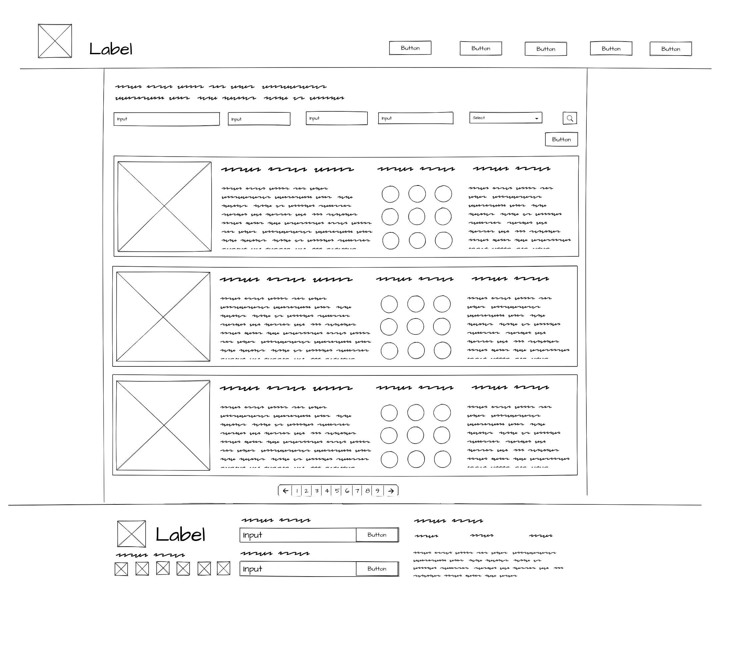
WIREFRAME

Slide 17
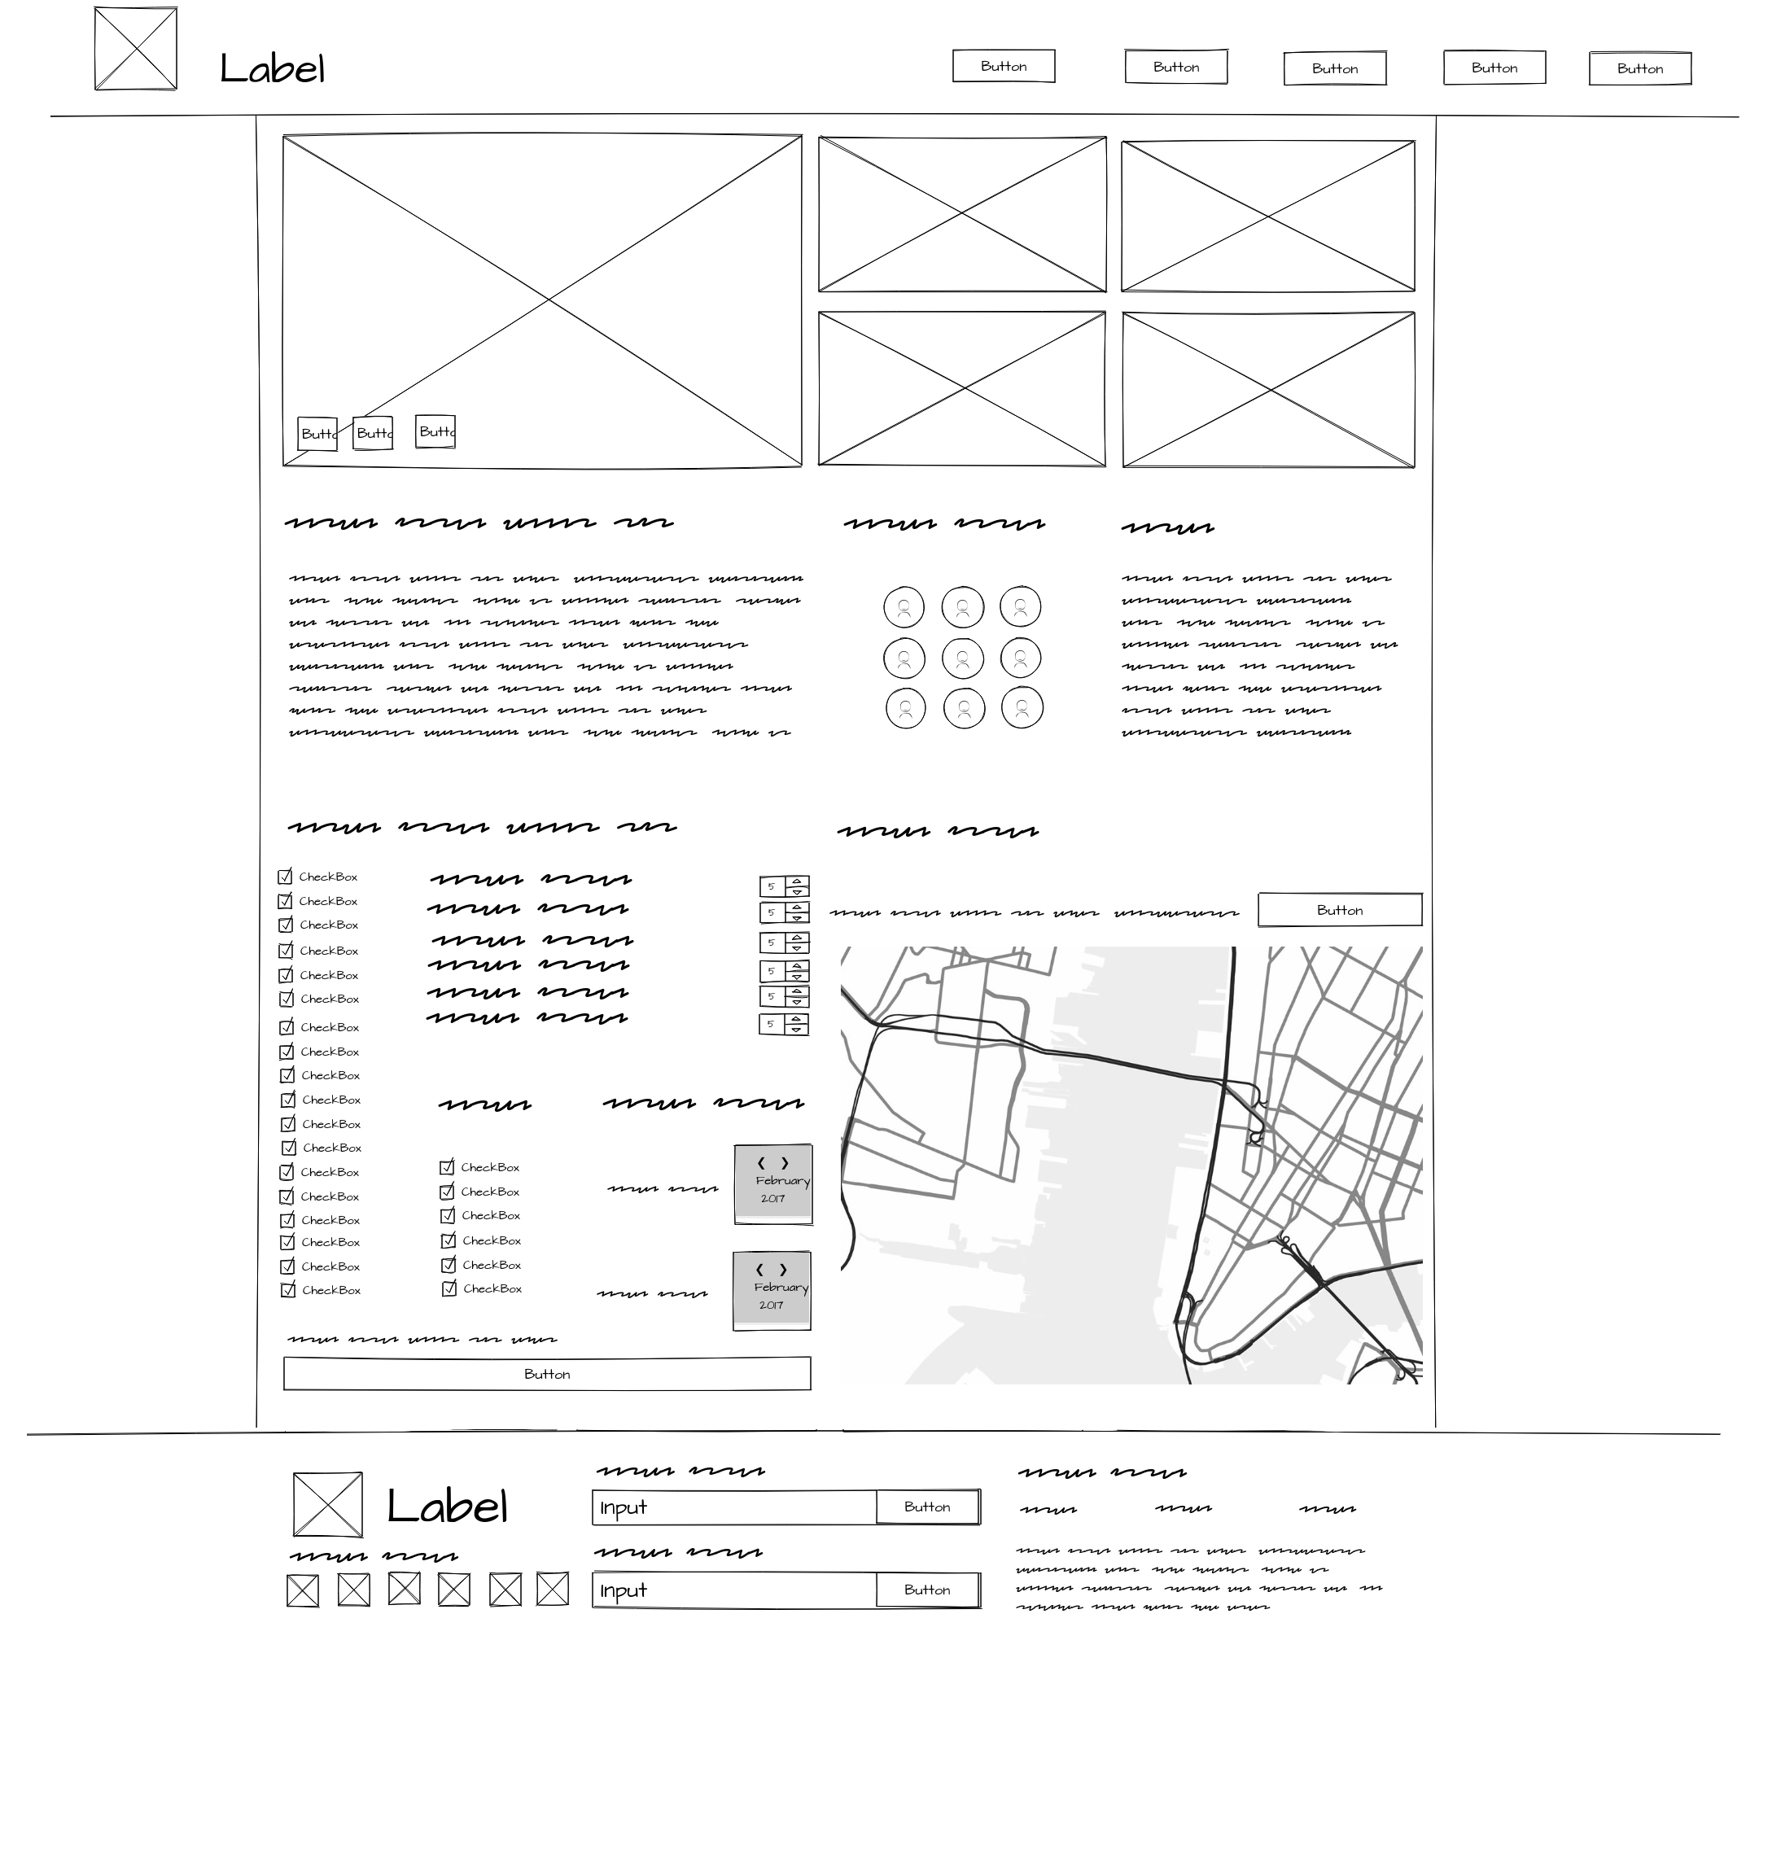
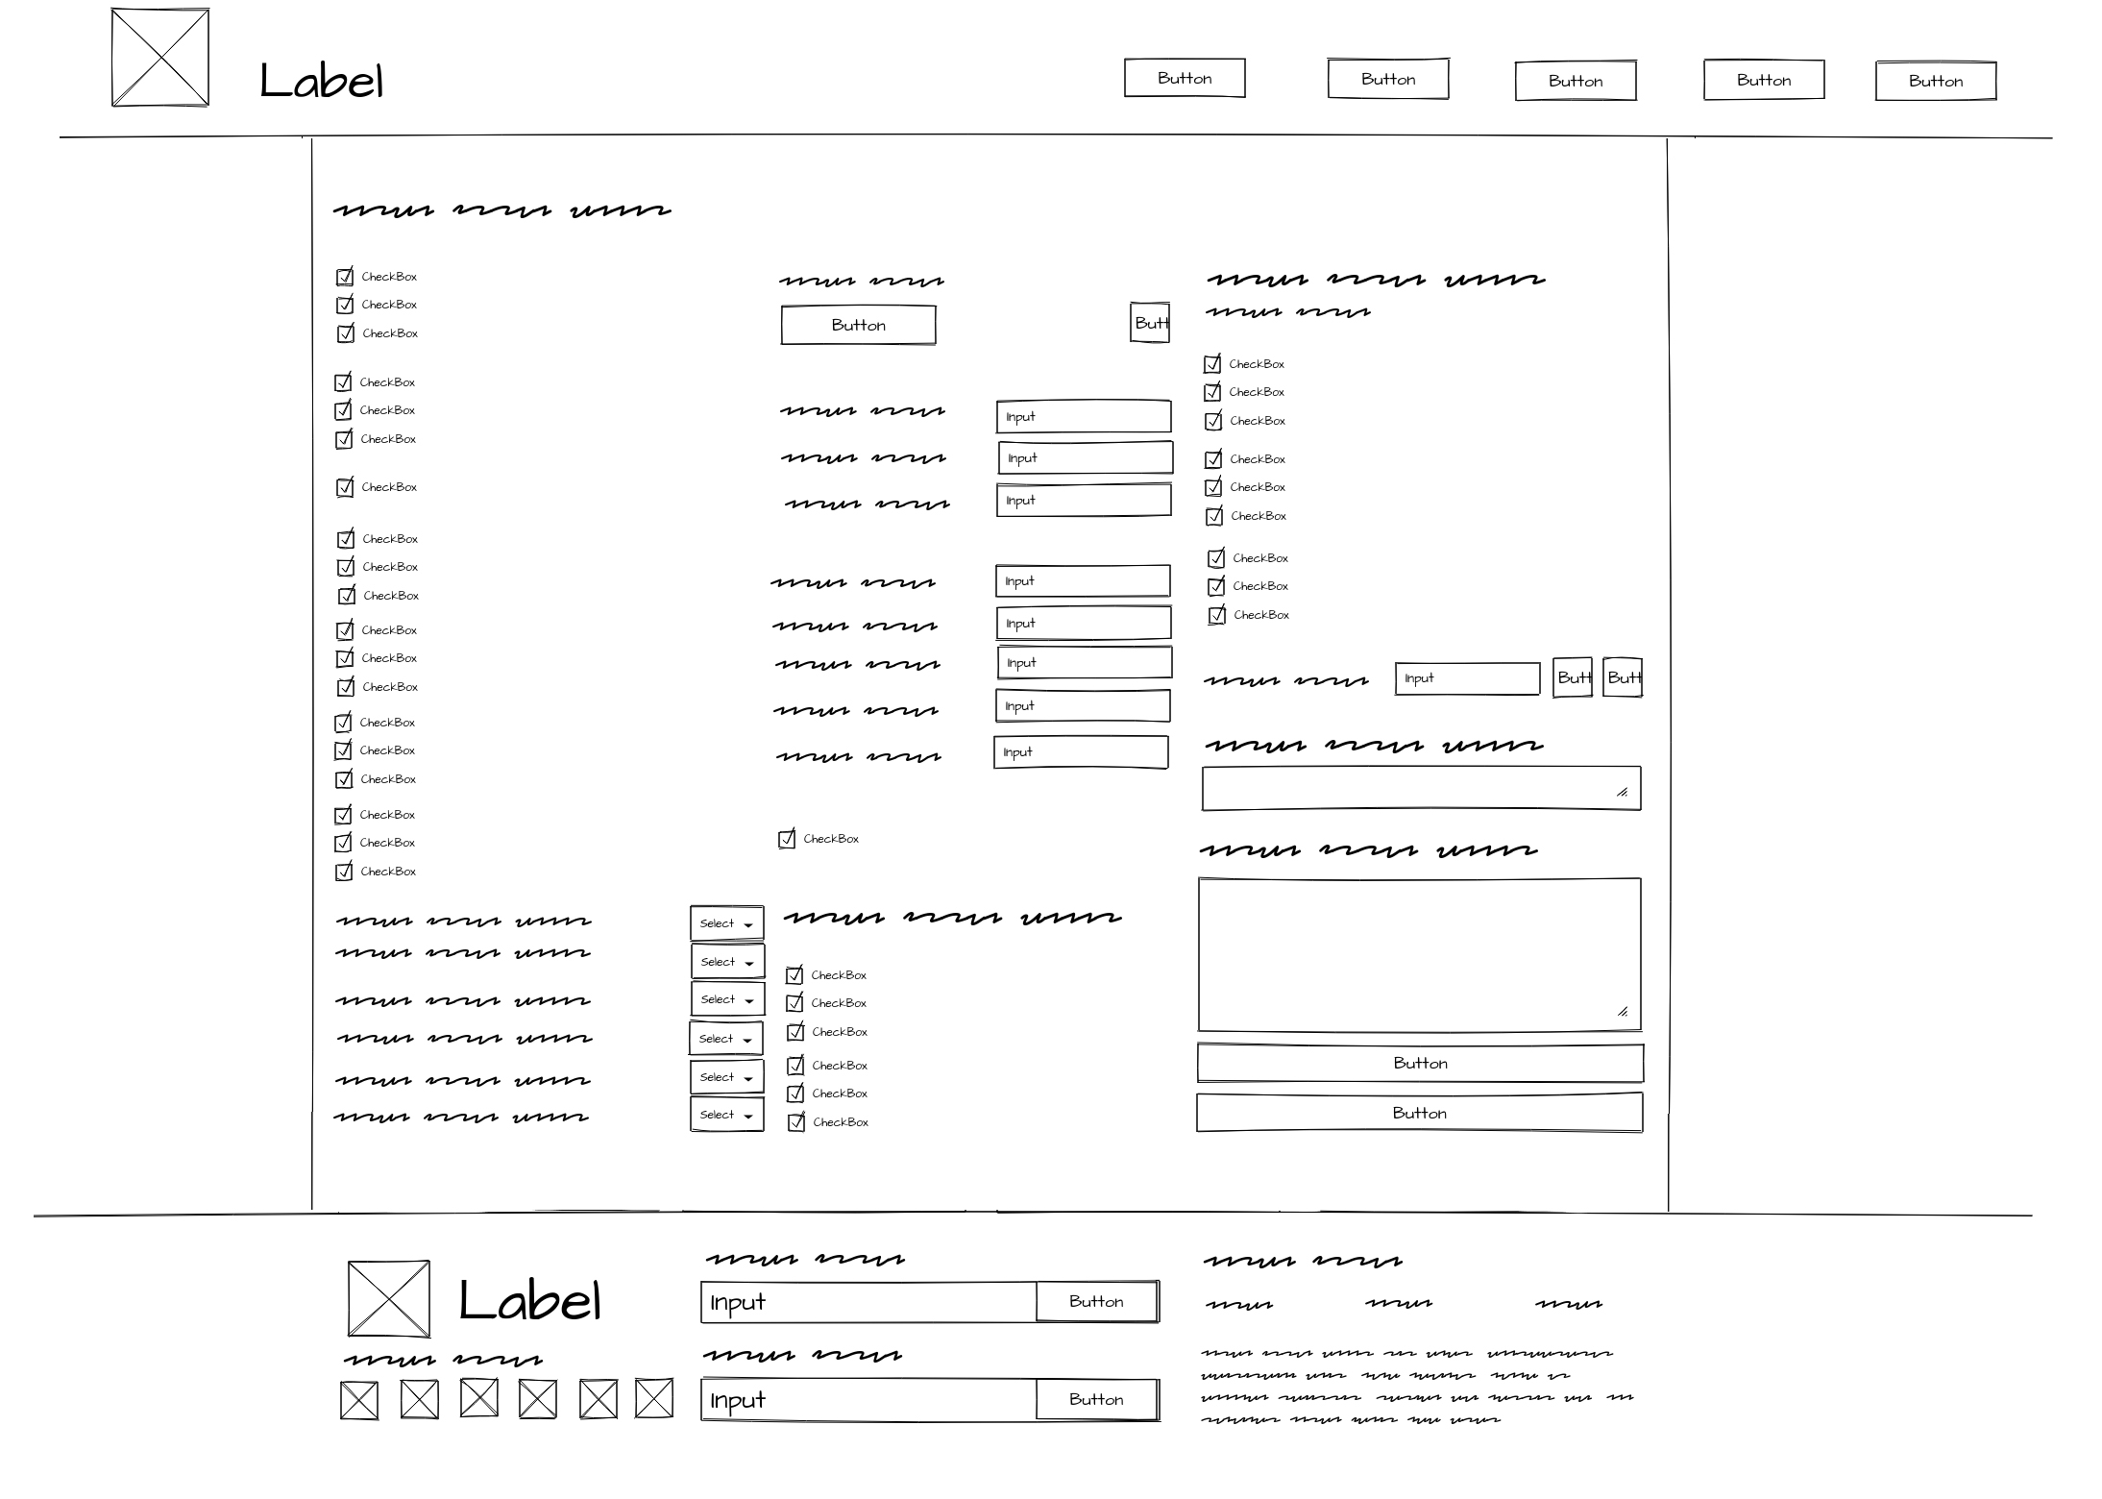
wireframe

Slide 18
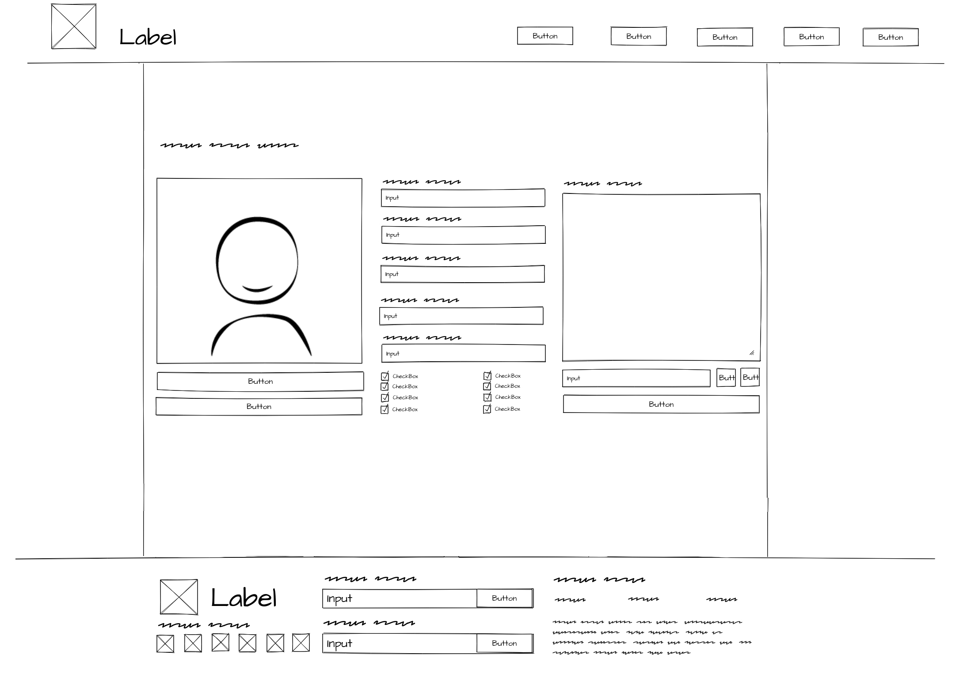
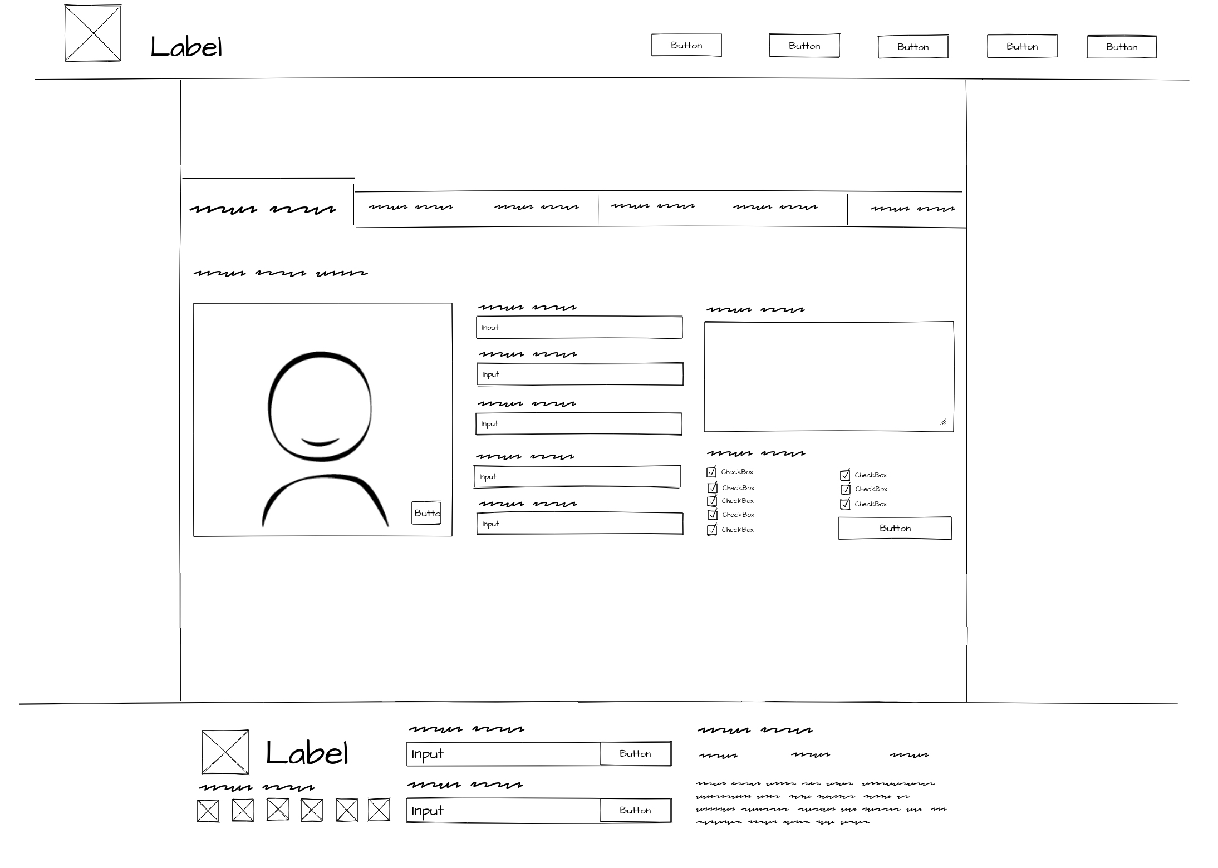
wireframe

Slide 19
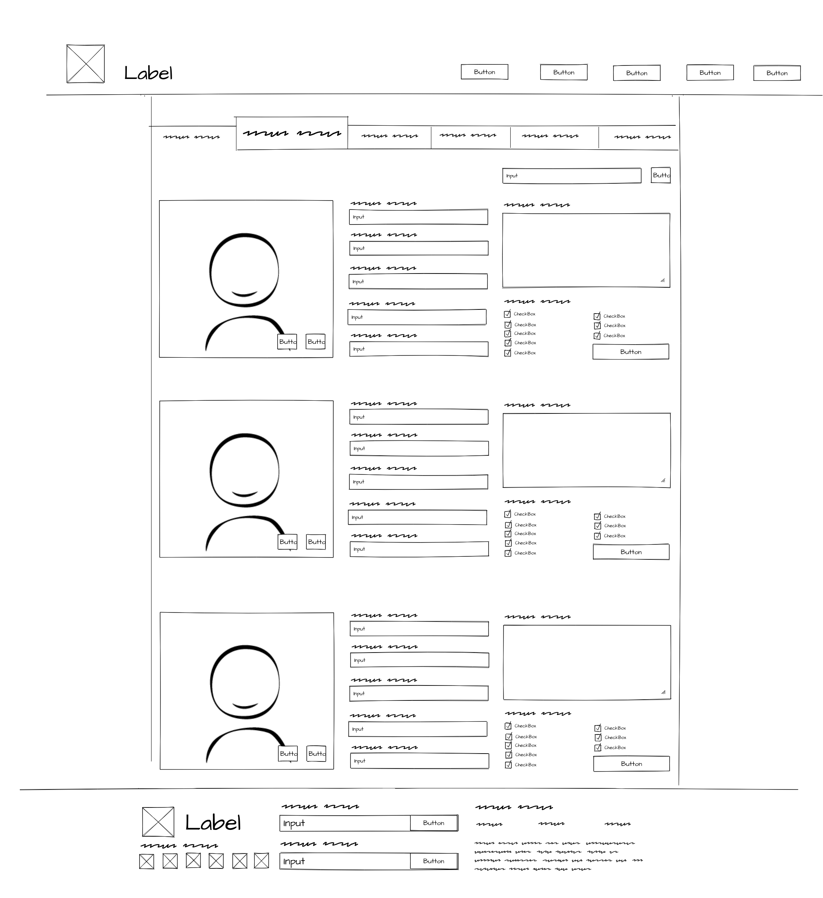
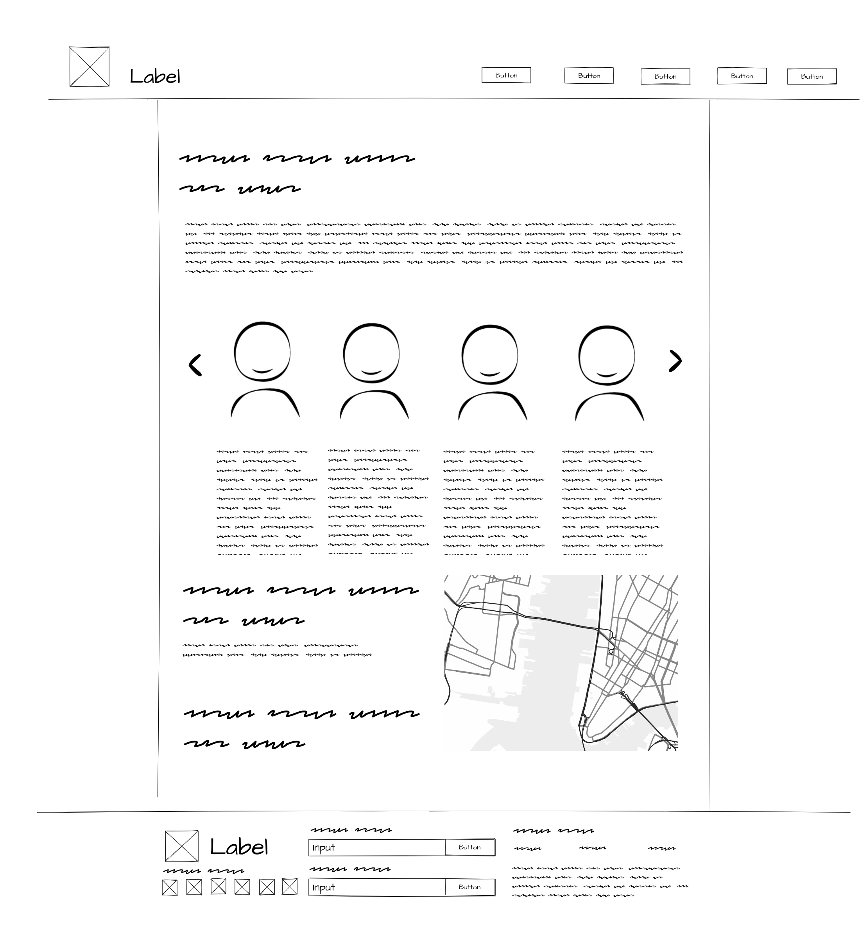
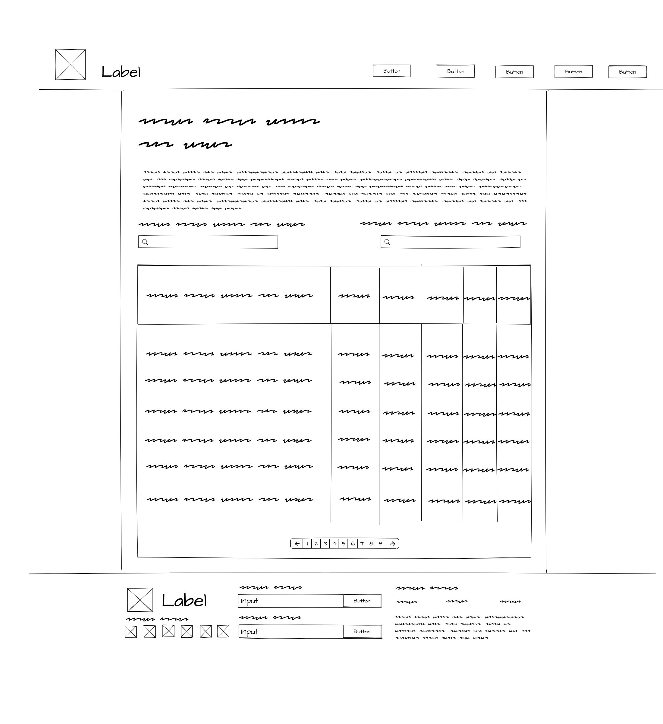
Wireframe

Slide 20
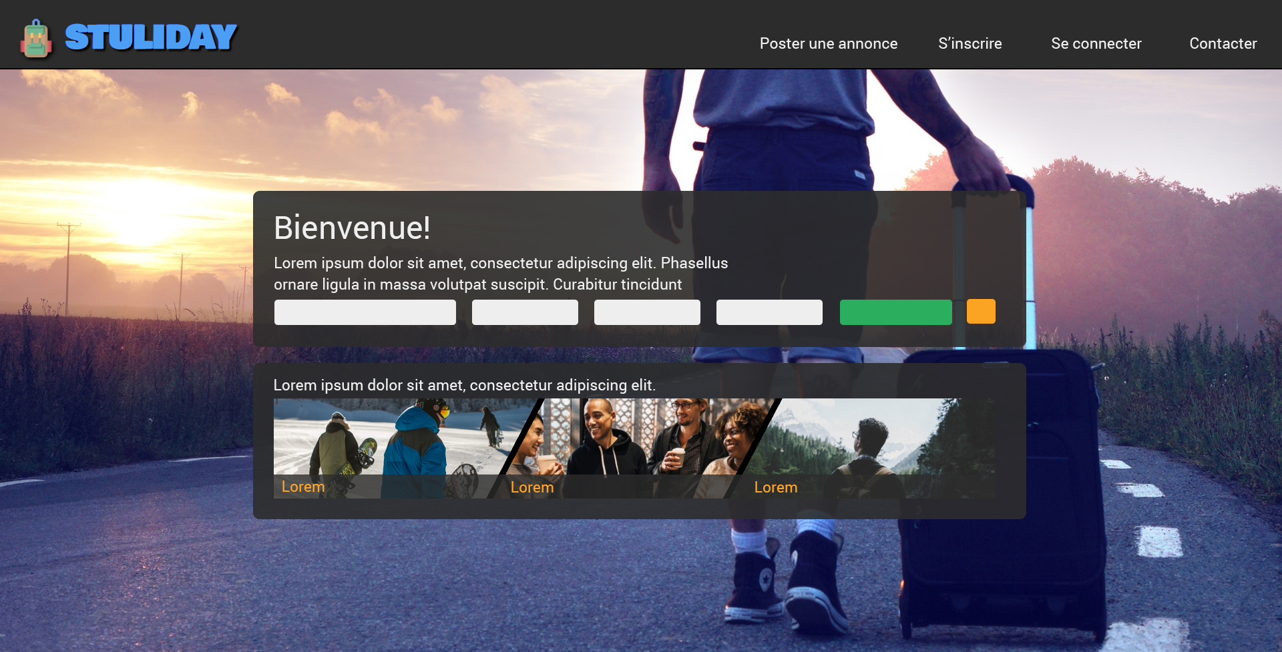
Webdesign

Slide 21
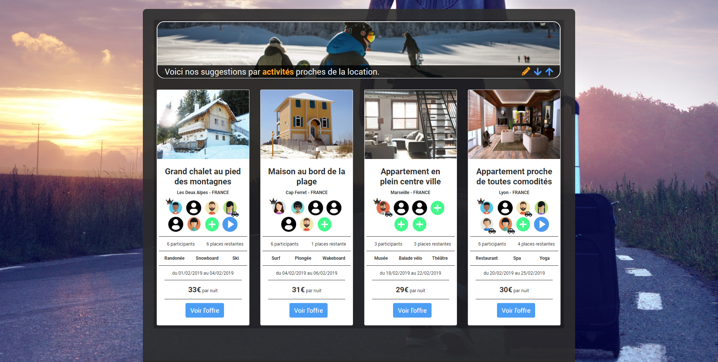
webdesign

Slide 22
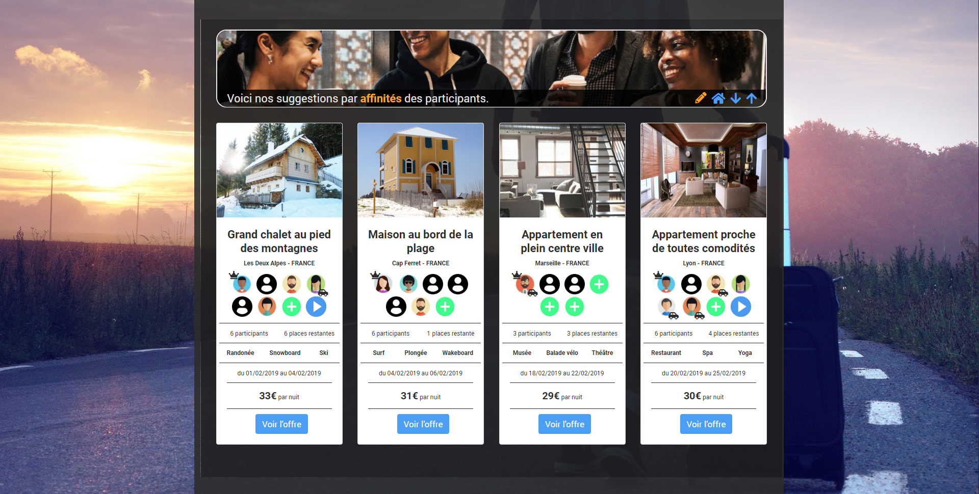
webdesign

Slide 23
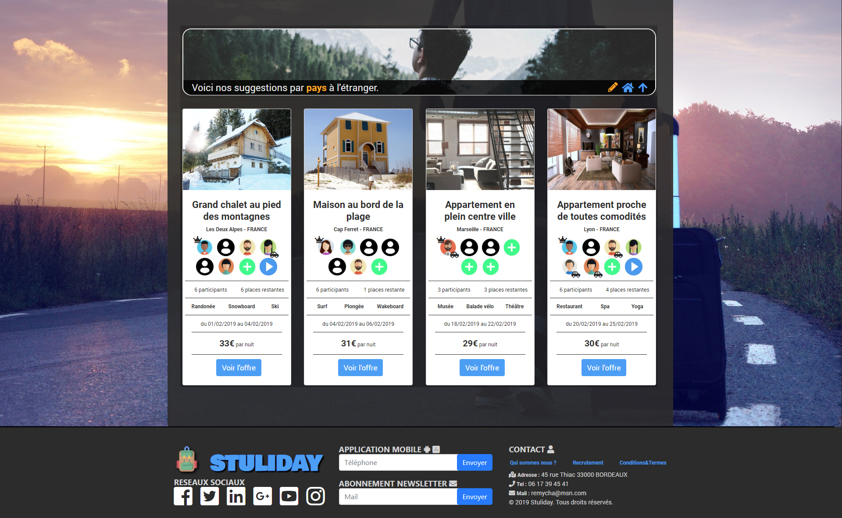
webdesign

Slide 24
Aller sur le site web Stuliday

